Slide 1
肝臓の検査について

Slide 2
目次
肝臓のはたらき
肝炎の原因
肝臓の検査

Slide 3
肝臓のはたらき
代謝
解毒
胆汁を作る
Notes:
肝臓の主な働きを３つ紹介します。
一つ目は食物から得た栄養素を貯蔵し必要な物質に作り替える代謝、二つ目は体にとって害となるものを無毒化する解毒、3つ目は脂質の消化を助ける胆汁を作るはたらきです。
（それから肝臓には免疫のはたらきもします。
クッパー細胞
それから様々なたんぱくを作っています。
ホルモンの代謝もおこなわれています。
血液の循環を調節もしています。）

Slide 4
肝臓のはたらき｜代謝
小腸から吸収した栄養素（糖、タンパク質、脂質）を分解し貯蔵
→必要なときに血管を通して移送
Notes:
小腸から吸収した栄養素は分解され肝臓に貯蔵されます。そして、必要なときに必要な場所へ分配されます。
たとえば、食べ物に含まれるタンパク質は、小腸でアミノ酸に分解、吸収され肝臓に送られます。
その後生きていくために必要ないろいろなタンパク質に組み替えられるのです。
（三大栄養素はすべて肝細胞で代謝されます。門脈を通って肝臓へ運ばれてきたグルコースは、肝細胞の細胞質中でグリコーゲンとして貯蔵されます。フルクトースやガラクトースの単糖類は、グルコースに変換した後グリコーゲンにします。血液中のグルコースが少なくなるとグリコーゲンをグルコースに分解して類洞中へ放出します。
タンパク質は腸管内でアミノ酸に分解され、腸管上皮細胞を経て肝細胞に吸収されます。肝細胞は吸収された必須アミノ酸から非必須アミノ酸を合成します。これらのアミノ酸は再び類洞血へ放出され、全身へ送られます。各組織の細胞はそれらのアミノ酸を材料にしてその組織固有のタンパク質を合成します。また取り込んだアミノ酸から肝細胞自身も血漿タンパク質を合成し、類洞血流へ放出します。また肝細胞は使用済みのタンパク質をアミノ酸に分解し再利用したり、生じたアンモニアを尿素にして腎臓から排泄したりします。）

Slide 5
肝臓のはたらき｜解毒
・アンモニア
・アルコール
・薬物
無毒な状態 にして排出
体内に残ると
有害
だなぁ
Notes:
2つ目の働きで解毒があります。
食物などから摂取した栄養素を分解するときに作られてしまうアンモニアは、蓄積してしまうと脳に異常を来す有害な物質です。
それを肝臓で尿素という物質に作り替え尿から体の外に排出します。
他にもお酒や、お薬といった体内に残ったままだと有害な物質を無毒な状態にして排出します。

Slide 6
肝臓のはたらき｜胆汁を作る
古くなった赤血球のゴミを処理して胆汁を作る
その一部は胆嚢という部分で濃縮され、胆道を通って十二指腸に出ていく
脂質の分解を助ける働きをする
Notes:
胆汁とはアルカリ性の黄色い液体で、脂質の分解を助ける働きをします。胆汁酸は界面活性剤として食べ物中の脂肪（中性脂肪）を乳化して細かい粒に分解し、消化酵素と反応しやすくします。結果、脂肪は小腸から吸収されやすくなります。
（胆汁は肝臓で作られますが、古くなった赤血球の成分から作られます。一部は胆嚢で濃縮され、胆管を通って十二指腸へ出て行きます。そして腸で吸収された胆汁は血管を通して肝臓に戻って循環しています。
消化酵素は含まれていませんが、十二指腸で膵液と一緒になることで、胆汁が膵液の持つ消化酵素を活発にして、脂肪やタンパク質を分解して腸から吸収しやす くします。脂肪が分解されるとできる脂肪酸は吸収されにくくなるため、この脂肪酸を吸収しやすい形状に変化させる働きもあります。腸から吸収された胆汁は また肝臓に戻り、そしてまた胆汁として分泌される腸肝循環と呼ばれる往復する働きを持っています。
腸で吸収された中性脂質やコレステロール、リン脂質等の脂質は、リンパ管を経由して血中へ入り肝臓へ運ばれます。そして肝細胞内でリポタンパク質に加工して類洞へ放出し、全身の脂肪細胞へ送られ中性脂肪として貯蔵されます。また脂肪は糖やタンパク質からも合成されます。さらに肝細胞は、コレステロールを合成し、その大部分から胆汁の主成分である胆汁酸を合成します。胆汁は胆嚢（たんのう）で一時貯められ、食べ物が胃の中へ運ばれて来ると反射的に収縮して胆汁が十二指腸へ放出されますが、そのほとんどは排泄されることなく、腸管から吸収されて肝臓で再利用されます（腸肝循環）。）

Slide 7
肝炎の原因いろいろ…
ウイルス性肝炎（B型、C型で約８０％）
アルコール性肝炎
非アルコール性脂肪性肝炎
自己免疫性肝炎
Etc…
厚生労働省は
「少なくとも一生に一度は 肝炎ウイルス検査を受けましょう！」 と勧めています！
Notes:
日本人の肝臓病の中で最も多いのは肝炎という病気です。中でもB型肝炎ウイルスとC型肝炎ウイルスによるウイルス性肝炎はその内のおよそ80％を占めます。
さらなる情報として、検査をまだ受けていない肝炎ウイルス感染者が日本には３００万人ほどいると推定されています。
これらのことから厚生労働省から、少なくとも一生に１度は肝炎ウイルス検査を受けましょうという勧告が出されています。

Slide 8
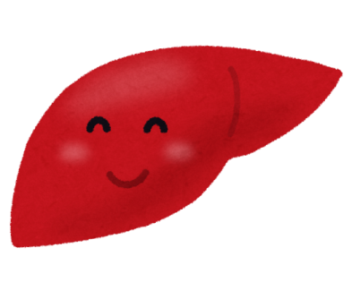
肝臓の検査について
肝臓の障害の有無
肝臓のはたらきが落ちてないか
肝炎ウイルスの有無
CT、MRI、超音波検査など
肝臓の形、性質
肝癌の有無
脂肪肝の有無
血液検査
画像検査
肝生検
組織検査
Notes:
血液や尿を取って成分を調べる検査
（２）超音波やCTを使って調べる画像検査
（３）肝臓の細胞を採取して調べる組織検査

Slide 9
血液検査｜ウイルス検査
HBsAg（HBs抗原）
HBsAb（HBs抗体）
現在、B型肝炎ウイルスに感染している
過去にB型肝炎ウイルスに感染したことがある
または、ワクチンを接種している
HCV抗体
現在、C型肝炎ウイルスに感染している
または、過去にC型肝炎ウイルスに感染したことがある

Slide 10
血液検査｜ウイルス検査
保険点数
HBsAg（HBs抗原）
88点
現在、B型肝炎ウイルスに感染している
＋
HCV抗体
116点
現在、C型肝炎ウイルスに感染している
または、過去にC型肝炎ウイルスに感染したことがある
204点
Notes:
2040円×0.3＝612円

Slide 11
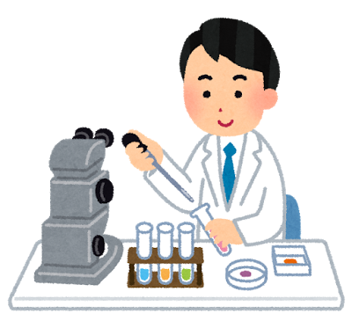
血液検査｜ウイルス検査
本日無料で
この検査を
受けられます！
HBsAg（HBs抗原）
現在、B型肝炎ウイルスに感染している
HCV抗体
現在、C型肝炎ウイルスに感染している
または、過去にC型肝炎ウイルスに感染したことがある

Slide 12
血液検査｜肝細胞の傷害①
AST（GOT）
ALT（GPT）
・肝臓の細胞などに含まれる酵素
・肝細胞が壊れると血中に出てきて高値となる（赤血球や心筋にも含まれる）
・肝臓の細胞に含まれる酵素
・肝細胞が壊れると血中に出てきて高値となる
肝機能の数値が良くても肝炎ウイルスに感染している場合はある！
Notes:
AST、ALTでは肝細胞の障害の度合いを調べることが出来ます。どちらも肝細胞内に含まれる酵素で、肝炎ウイルスや薬物などで肝細胞が壊れると血液の中に漏れ出してきて高値となります。ALTは肝臓に特異的な項目ですが、ASTは肝細胞の他に赤血球や筋肉にも含まれており、赤血球が壊れる溶血や心筋梗塞などの場合はASTだけが高値化します。
では肝機能が正常だからと言って肝炎ウイルスには感染していないと言えるのでしょうか。

Slide 13
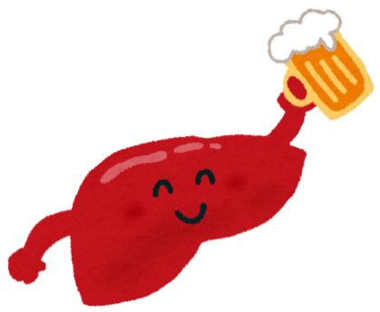
血液検査｜肝細胞の傷害②
γ（ガンマ）-GTP
肝臓や胆管の細胞が傷害されると高値となり、過度な飲酒によっても高値となる
休肝日は大切
Notes:
肝細胞の障害を調べる項目にガンマGTPという項目があります。
こちらも肝細胞に含まれる酵素です。胆管にも含まれているので幹細胞や胆管が壊れると高値となります。
また、過度な飲酒によっても高値となります。

Slide 14
血液検査｜肝臓のはたらき
Alb（アルブミン）
ChE（コリンエステラーゼ）
・肝臓で作られる蛋白のひとつ
・肝臓の機能が低下すると低値
・むくみの原因
・肝臓で作られる酵素
・肝臓の機能が低下すると低値
（脂肪肝だと高値）
Notes:
肝臓の機能に代謝というものがあり、タンパク質の合成を行っていることは先ほどお話ししたとおりです。
アルブミンは肝臓で作られるタンパクの一つで、肝臓の機能が低下すると低値となります。
このアルブミンは肝臓から物質を輸送する働きや、血管の中に水分をとどめておく働きがあります。アルブミンが低値だと血管の中に水分をとどめる力が弱まり、血管の外に水分が出て行ってしまいます。その状態がむくみです。
アルブミン：3.7 g/dL以下の場合
コリンエステラーゼは肝臓で作られる酵素の一つで、こちらも肝機能が低下すると低値となります。しかし、脂肪肝だと高値になります。
男性：234～493 IU/L 女性：200～452 IU/L

Slide 15
血液検査｜凝固検査
PT（プロトロンビン時間）
・肝臓で作られる蛋白のひとつの凝固因子の機能を調べる
・肝臓の機能が低下すると凝固因子が減る
・固まるまでの時間が延びる
患者さんの血液と
試薬を混ぜて
固まるまでの時間を計測
PT-INR
・プロトロンビンが血液凝固に至るまでの時間（PT）を、国際的に標準化した数値(INR:International normalized ratio、国際標準比)正常値：1.0

Slide 16
血液検査｜肝臓の線維化
血小板数
線維化の進み具合の判定補助
肝臓が障害され線維化が進むと低値
Notes:
肝臓の線維化に付随して起こってくる脾臓の機能亢進によるものと、血小板の産生をうながすトロンボポエチンという物質が肝臓で作られなくなることによるものの２つが考えられています。

Slide 17
血液検査｜腫瘍マーカー
AFP（アルファフェトプロテイン）
PIVKA-II
・肝細胞癌で上昇する
・胎児の血液中にある成分で、健康な成人の血液中にはない
・肝細胞癌で上昇する
・正体は凝固因子の出来損ない
Notes:
肝炎が進行すると最終的には肝細胞癌になります。癌かどうかの指標として測定するものに腫瘍マーカーというものがあります。
腫瘍マーカーという名前ですが、これらの項目が高い測定値だったからと言って必ず癌があるわけではありません。
薬や運動により高い測定値が出る項目もあるからです。
肝細胞癌の腫瘍マーカーとして有名なのはAFPとPIVKA-IIです。
AFPは通常、胎児の血液中や妊婦の血液・羊水中に存在しており、健康な成人の血液中には存在していません。
ＰＩＶＫＡ（protein induced by vitamin K absence or antagonist-）は肝で合成される凝固活性をもたない異常プロトロンビンのことで、肝細胞癌患者で高値を示すために腫瘍マーカーとして広く用いられています。

Slide 18
ＩＣＧ試験｜肝臓の解毒作用
ICG（インドシアニングリーン）とは緑の色素のこと
ICG
ICG
ICGを静脈注射し、
5分後、10分後、15分後と採血を行う
時間が経ってもICGが
血中に多く残っていれば肝臓の機能（解毒）が低下していると考えられる
Notes:
ＩＣＧ（インドシアニングリーン）という緑の色素を体内に注入し、一定時間ごとに採血しその色素がどれだけ残っているかを測定する
ＩＣＧは、血液中に入るとほとんどが肝臓の細胞に吸収され、胆汁中に排出される

Slide 19
まとめ
慢性肝炎は症状が分かりにくいため早期発見が肝要
肝機能が悪くなくとも肝炎ウイルスに感染していることがある
少なくとも一生に1度は肝炎ウイルス検査を受けましょう→周りの方にも受検のススメを！
Notes:
決まった時間に行かなければならないし、その場所へ出向かなければいけない。でも今日はここで無料で出来る！

